Slide 1
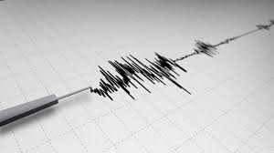



מענה ושיקום נכסי תרבות לאחר אסונות בדגש על רעידת אדמה
שרון תג'ר
ראש מחלקת שימור, מוזיאון ישראל ירושלים

Slide 2
נכסי תרבות בישראל- גופים אחראיים
אתרי חפירות פעילים- רשות העתיקות
אתרים פתוחים לקהל- רשות הטבע והגנים
מבנים היסטוריים לאחר 1700- המועצה לשימור אתרים
ארכיונים
מבני דת יהודיים/נוצרייים/מוסלמיים ועוד- אחריות מוניציפאלית?
מוזיאונים מוכרים- משרד התרבות והספורט: ההרצאה תתמקד במוזיאונים מוכרים

Slide 3
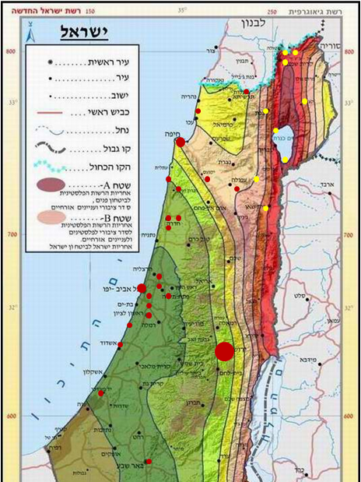

מוזיאונים מוכרים:
נקודה קטנה- 1-2 מוזיאונים
נקודה בינונית- 3-6 מוזיאונים
נקודה גדולה- מעל 10 מוזיאונים
נקודות בצהוב-
בסיכון גבוה לפגיעה מרעידת אדמה
יש לשקול ייסוד תכנית מענה לאומית על בסיס עזרה הדדית בין מוזיאונים באותו האזור ובין מומחים מאזורים שונים בארץ

Slide 4
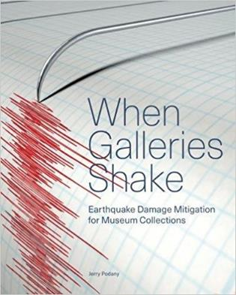

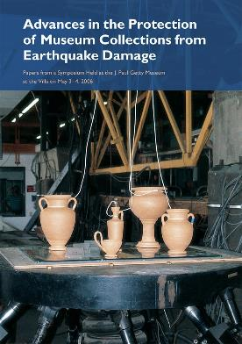
קיימים מקורות מידע מקצועי רבים בנושא מיגון מוצגים במוזיאונים- בגלריות ובמחסנים- לקראת התכנות רעידת אדמה

Slide 5
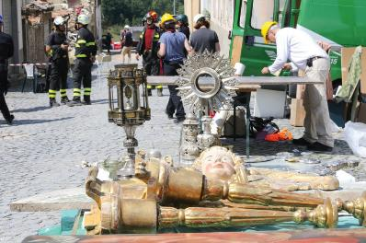
מוכנות ומענה בחירום לאוספים מוזיאליים
1. הערכת סיכונים
2. מניעת סיכונים
3. היערכות למתן מענה בחירום
4. מענה
5. שיקום ראשוני
6. חזרה לשגרה
הרצאה זו תתמקד בשלבים 4-6

Slide 6
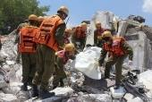
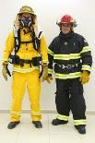
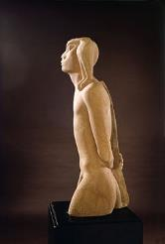

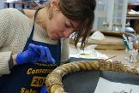
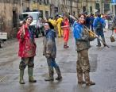


הגורמים המעורבים בפעילות הצלת נכסי תרבות בשעת חירום
כוחות חירום
לוחמי אש
רשויות מקומיות
משמרים
הגנה על נכסי מורשת
מערך מתנדבים
שלב המענה כולל רק הצלת נכסי מורשת (פריטים ומבנים) מנזק מתמשך.
השימור והשיקום של נכסי המורשת ינוהל על ידי בעלי הנכסים.

Slide 7
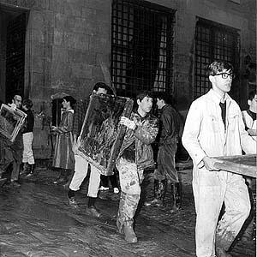
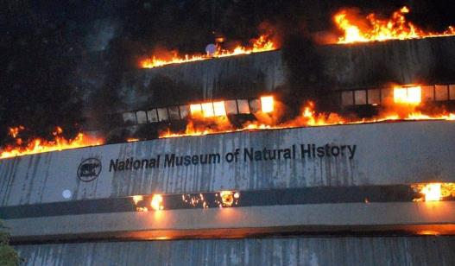
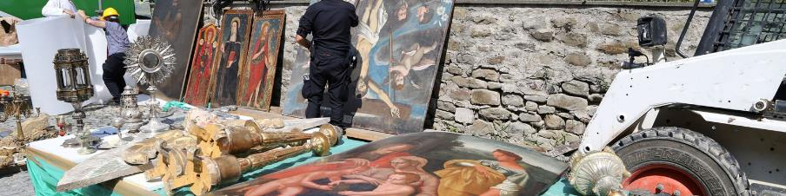
1
2
3
דוגמאות לאסונות לנכסי תרבות-
1. השטפון הגדול בפירנצה, 1966
2. שריפה במוזיאון הטבע בניו דלהי, 2016
3. רעידות אדמה ברחבי איטליה, מאז 2012

Slide 8
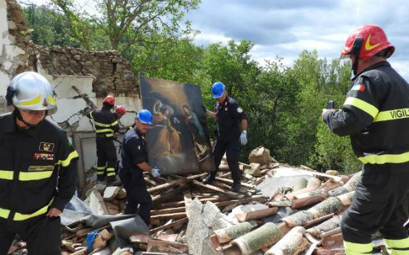
שלב המענה
נהלי מענה- יתכן והאירוע יתרחש בזמן שכלל העובדים אינם במוזיאון (בשעות הלילה)
יש לקבוע מראש מי הגורם אליו מתקשרים מטעם המוזיאון
סדר פעולות- גישה מוגבלת עד הגעת כוחות חירום/ אישור כניסה של מהנדס
רשימות התקשרות- בגרסה אלקטרונית + העתק קשיח בתוך המוזיאון ומחוצה לו
הגעת כוחות חירום-
היכרות עם תיק שטח,
רשימת תיעדןף
ובאופן אידאלי הפעולות
יתבצעו על בסיס
תירגול מוקדם

Slide 9
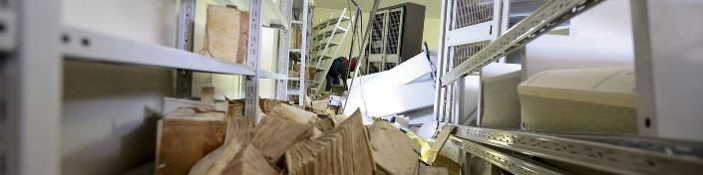
חשוב ליידע ולתרגל את צוותי החירום וההצלה מראש לגבי אזורים ופריטים
רגישים במוזיאון (באם ניתן בהתאם למאמצי הצלת חיים):
שיטות לכיבוי שריפות
שיטות לפינוי פריטים בין הריסות בזמן הצלת חיי אדם
הצבת שמירה למניעת ביזה
רק אם יש צורך מיידי וניתן- פינוי ראשוני לחללים אלטרנטיביים במוזיאון או מחוצה לו
כאשר לא נשקפת סכנה לחיי אדם או סכנת התמוטטות מבנית יש להעדיף כיסוי/מיגון הפריטים ושמירה ולאחר מכן תיעוד המצב ופינוי על ידי מומחים.

Slide 10
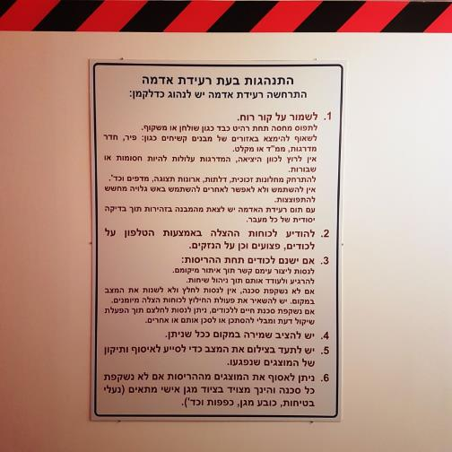
אסף סטי
חדר ביטחון, 2013
PVCהדפס על
אוסף מוזיאון חיפה לאמנות

Slide 11
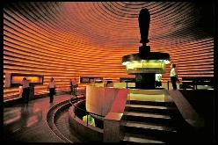
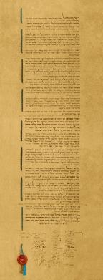
תיעדוף למענה/פינוי וייצוב
תיעדוף פנים ארגוני
אחריות מנהלי המוזיאונים והאוצרים להכנת רשימות
מספר אפקטיבי של פריטים
לבסס תכנית פעולה לתרחישים שונים הכוללת המלצות משמרים
תיעדוף אזורי ולאומי
במקרה של אירוע חירום אזורי או לאומי מומלץ לתעדף בכדי לייעל משאבי כוח אדם וציוד

Slide 12
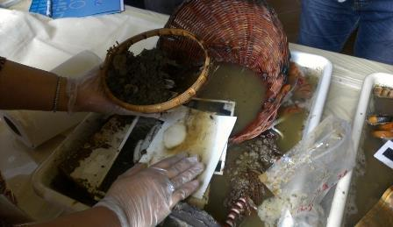
שלב הערכת מצב-
*שימוש בצוות תומך (מומחי ביטוח, שימור, מיזוג אוויר, אחזקה, חברות לשיקום מאסונות)
נוהל פעולות ראשוניות למניעת התדררות במצב הנכס-
* פינוי לחללים אלטרנטיביים? בתוך המוזיאון או מחוצה לו
* עצירה של מים זורמים
* כיסוי ארונות תצוגה/מדפים באחסון
* פתיחת חלונות לאוורור
* הפעלת יבשנים להורדת לחות יחסית וכו'
* חומרים וציוד לחירום

Slide 13
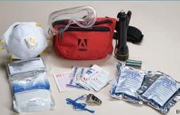
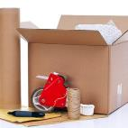

חומרים וציוד לחירום
במדריך למוכנות לשעת חירום שתי רשימות מלאות:
-גרסה בסיסית
-גרסה מלאה
הרשימות כוללות:
-ציוד מגן אישי
-ציוד וחומרים לתיעוד
-ציוד וחומרים לאריזה
-ציוד וחומרים למענה ראשוני לפריטים
מוזיאונים קטנים: ניתן לשקול רכישה משותפת ושמירת החומרים והציוד בחלל משותף שיקבע מראש

Slide 14
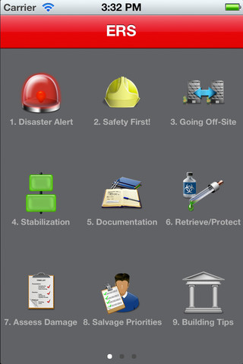
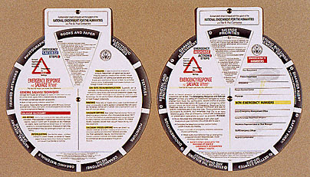
"גלגל חירום" ואפליקציה- עזרה ראשונה AIC לאוספים
American Institute of Conservation
אפליקציה למכשירים ניידים בחינם
גלגל בעלות של 10$ ברכישה באתר
בדיקת אפשרות לתרגום לעברית

Slide 15
סיכום פעולות המענה לאוספים
סדר פעולות: לאחר בטחון אישי
1. באם קיימת הודעה מוקדמת: פינוי/אבטוח מסמכים או מידע חשוב
2. אבטוח חלונות או דלתות
3. להרחיק פריטים מחלונות ודלתות
4. במקרה הצפה- להרים מאזורים נמוכים (רצפה)
5. לעטוף מוצגים/מדפים להגנה ממים ואבטוח פריטים מחוץ למוזיאון
6. רשימת התקשרות
7. הקמת מרכז שליטה/בקרה
8. אזורי פינוי מוכנים עם חומרים וציוד+ ספקים חיצוניים
9. אבטוח המבנה-שמירה
10. ייצוב מבני ואקלימי
11. תיעוד ראשוני של נזקים
12. תיעדוף לפינוי ו/או טיפול ראשוני בסיסי
13. סימון מוצגים בסיסי במקרה של שברים
14. בדיקה לנזקי מים על מוצגים
15. הערכת נזק בצורה רוחבית ותיעדוף

Slide 16
שלב השיקום
מתחיל כשהאתר (המוזיאון) בטוח ומאובטח
אין לבצע בלחץ של זמן
שימוש במומחי שימור ומתנדבים שהוכשרו מבעוד מועד / תחת פיקוח
מטרות-
ייצוב סביבה אקלימית
תיעוד מילולי וצילומי של נזקים- בשילוב עם מנהל האוסף / הרשם
הערכת נזקים בצורה רוחבית
הצלת פריטים ומזעור נזקים לאוסף בצורה רוחבית לפני טיפול

Slide 17
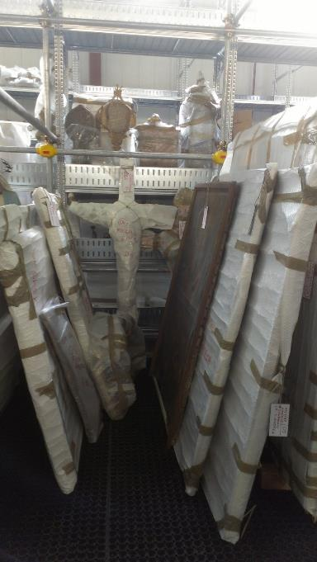
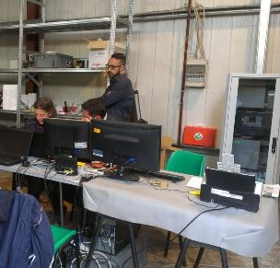
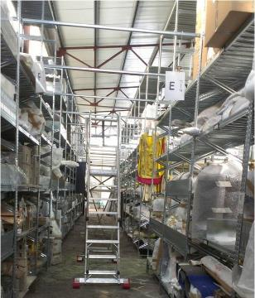
מחסן זמני באיטליה:
חלל מרכזי להפניית פריטים שנפגעו ברעידת אדמה
הפריטים מגיעים ארוזים מהשטח
הפריטים נרשמים,
מתועדים מילולית וצילומית
תיעדוף לטיפול
טיפול בחלל ייעודי
חזרה לנכס התרבות

Slide 18
פעולות שיקום ראשוניות לפריטים:
קבוצה 1- לטיפול מיידי על פי המצאותם ברשימת התיעדוף
קבוצה 2- לטיפול דחוף על פי מצבם
קבוצה 3- פריטים שניתן לדחות הטיפול בהם על פי מצבם
קבוצה 4- פריטים שלא ניתן להציל
קבוצות 1-3יחולקו על פי סוגי החומרים והנזקים
מומלץ לקבוע סטנדרט אחיד לתיעוד בחירום בכדי לאפשר למומחי רישום ושימור לבצע עבודתם בצורה יעילה במקרים של עזרה למוזיאונים אחרים.

Slide 19

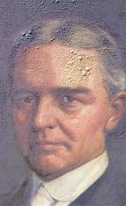
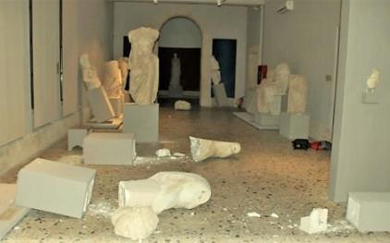
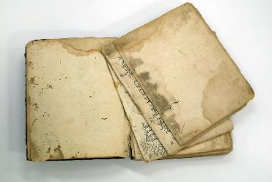
נזקים אופייניים לאחר מצב חירום-
3
2
1
4
1. נזקים פיזיים
2. נזקי שריפה- פיח, תגובה כימית לחום
3. נזקי מים
4. פעילות ביולוגית- עובשים/פטריות, מזיקים
המדריך כולל נספח למשמרים לטיפול במצבי חירום
יש צורך בתרגול המשמרים

Slide 20
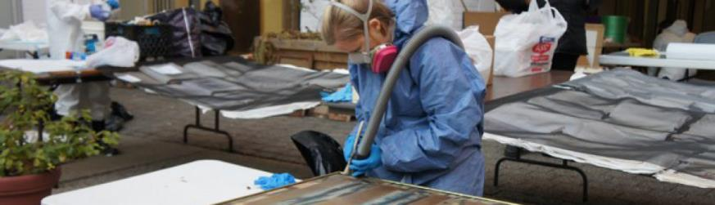
הנזק השכיח ביותר הוא נזק ממים (לאחר כשל בצנרת כתוצאה מרעידת אדמה, כיבוי אש או אסון טבע):
לכן יש עדיפות לייבוש המוצגים בצורה המהירה ביותר ולעקוב אחר התפתחות עובש.
יש להתייעץ עם משמרים לגבי פעולות ייצוב מוצגים בחירום:
מוזיאונים עם משמרים בתקן- תירגול והכנת ציוד
מוזיאונים קטנים- הזמנת משמרים לימי תירגול והכנת ציוד

Slide 21
חזרה לשגרה
ניקיון וניטור
ניקוי כל אזורי הנכס, לרבות גגות ומרזבים ושימוש בחומרים ראויים בכדי למנוע פריצות עובש (במקרי הצפה).
ניקוי פתחי מיזוג אוויר מפיח/עובש.
ניטור פריטים שספחו מים מפני עובש/חלודה/ריקבון.
ניקוי ציוד והשלמת חוסרים בחומרים לערכות החירום.
מוכנות לאירוע חירום נוסף
הפקת לקחים, עדכון ותיקוף תכנית המוכנות לחירום.

Slide 22
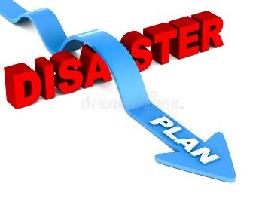
נקודות למחשבה
בידי מי האחריות לתיעדוף אתרים ופריטים ברמה הלאומית (לרבות אתרים קדושים)?
אחריות לתיעדוף אזורי של מוזיאונים מוכרים- בידי משרד התרבות והספורט
אחריות לתיעדוף פנים מוזיאלי- בידי הנהלת המוזיאון
הכשרות עובדי מוזיאונים, משמרים ומתנדבים ותירגולם- דרושים תקציבים
רכישת ציוד וחומרים לשעת חירום- דרושים תקציבים
יצירת מארג של עזרה הדדית בין מוזיאונים הקרובים גיאוגרפית וברמה הלאומית-
איחוד סטנדרטים של מענה בחירום
איחוד סטנדרטים לרישום ותיעוד בחירום
הכנת חללים אלטרנטיביים לאחסון מבעוד מועד
הכנת חללים לטיפול בפריטים מבעוד מועד

